Slide 1

VO.2
Tree
협업툴
강유정

Slide 2
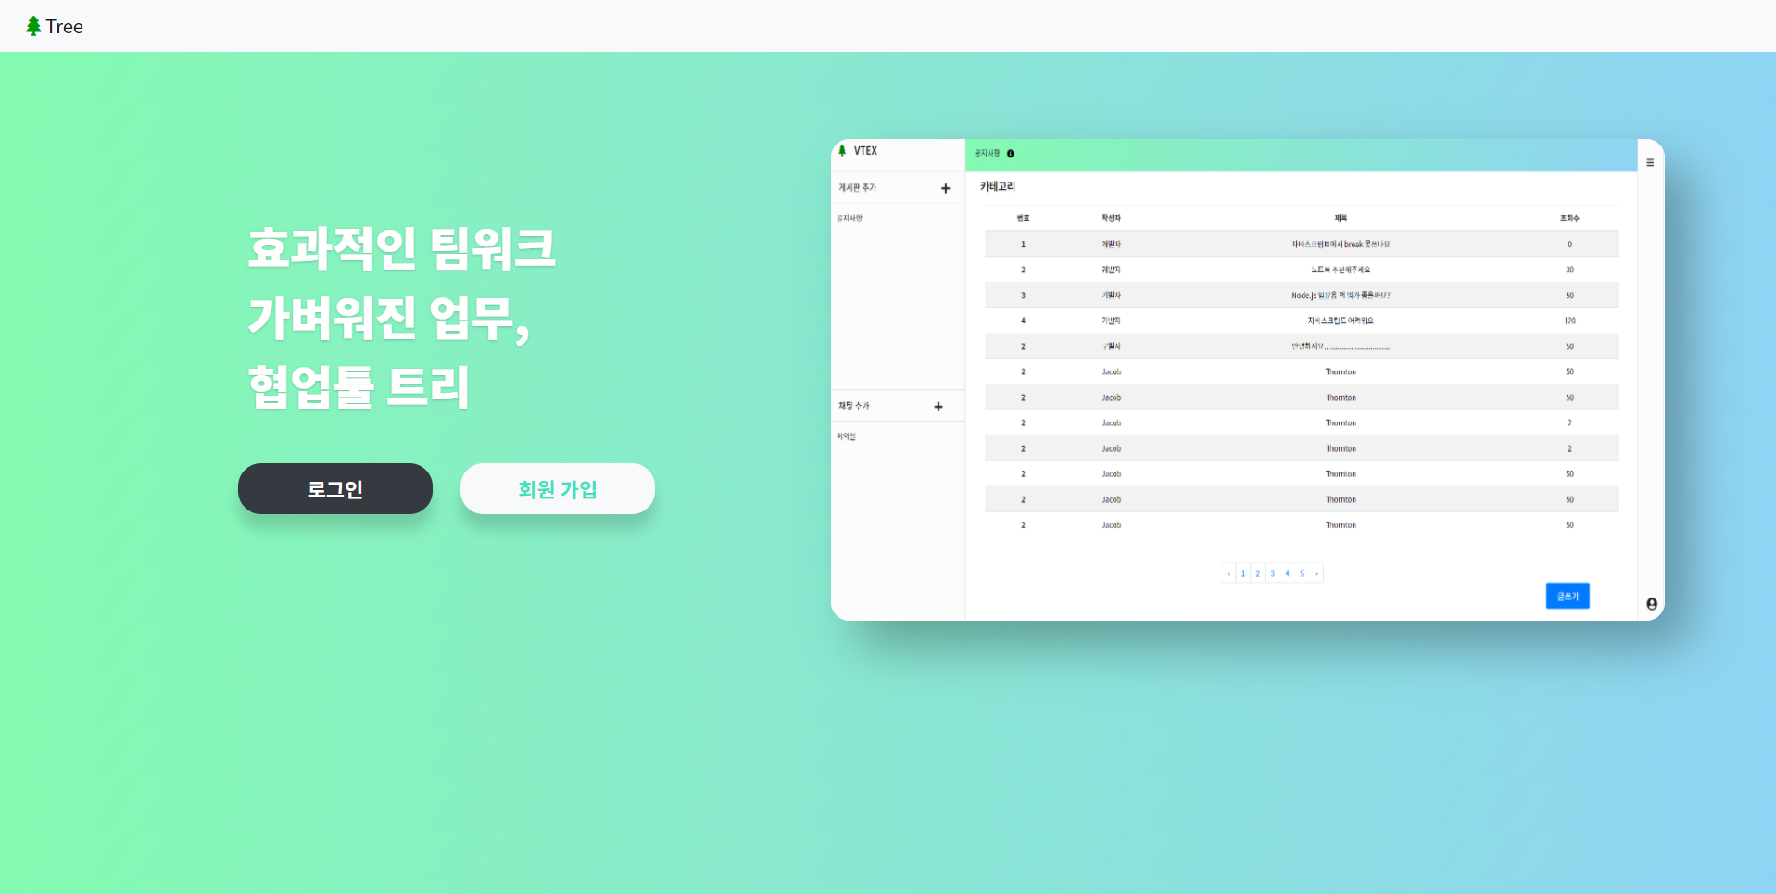
홈 화면

Slide 3
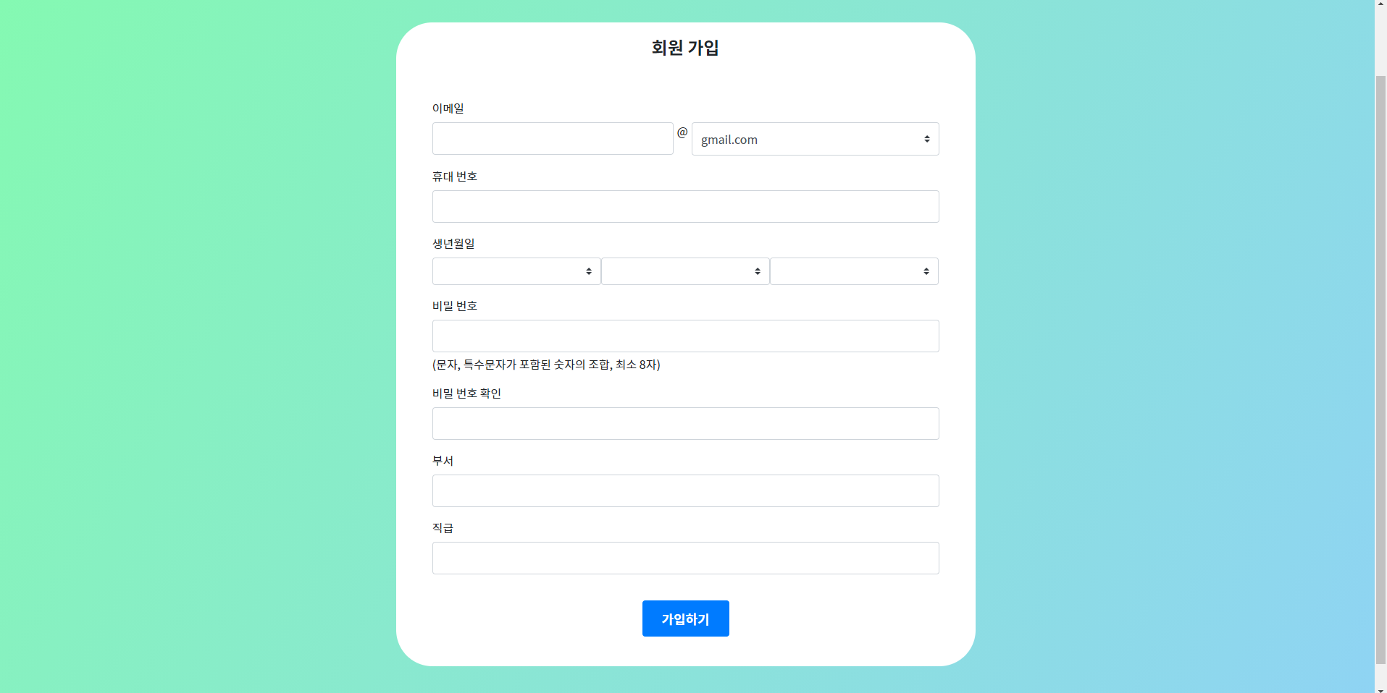
회원 가입
이메일 선택
문자, 특수문자가 포함된 숫자의 조합(8자리 이상)인지 확인
회원 가입 페이지
공통 코드 사용 부서 예시)개발부, 총무부, 영업부 직급 예시)사원, 대표
이메일, 휴대번호, 생년월일, 비밀번호, 부서, 직급 입력

Slide 4
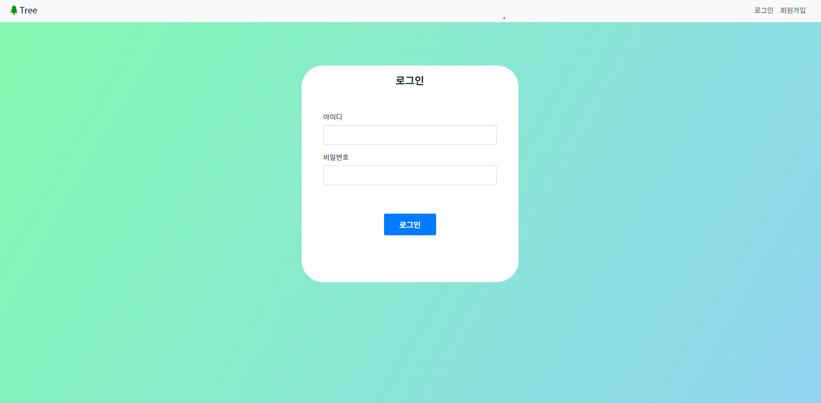
로그인
로그인 페이지
아이디, 비밀번호 입력

Slide 5
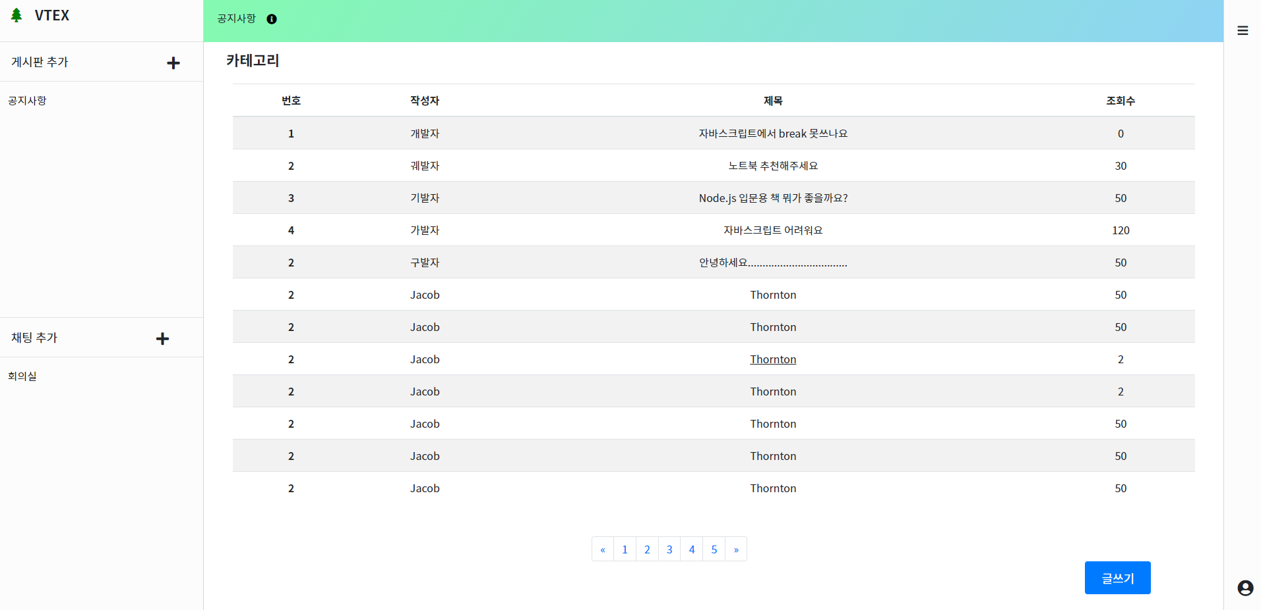
메인 화면

Slide 6
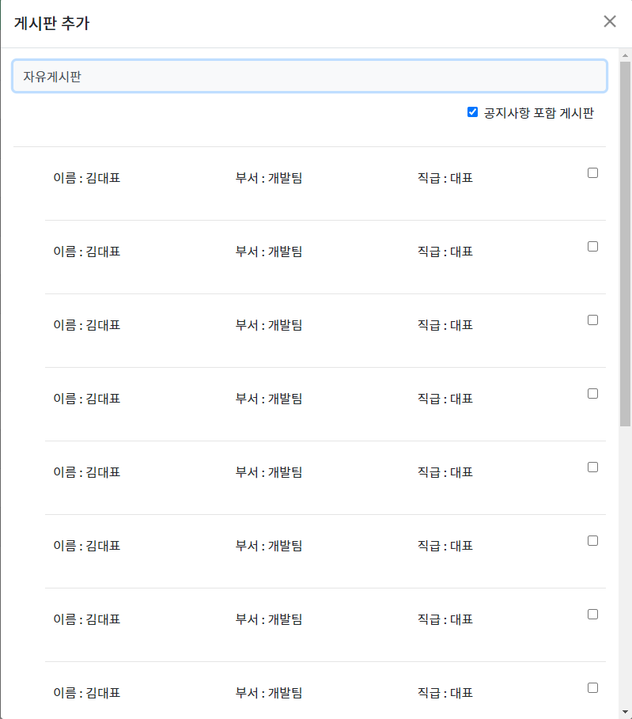
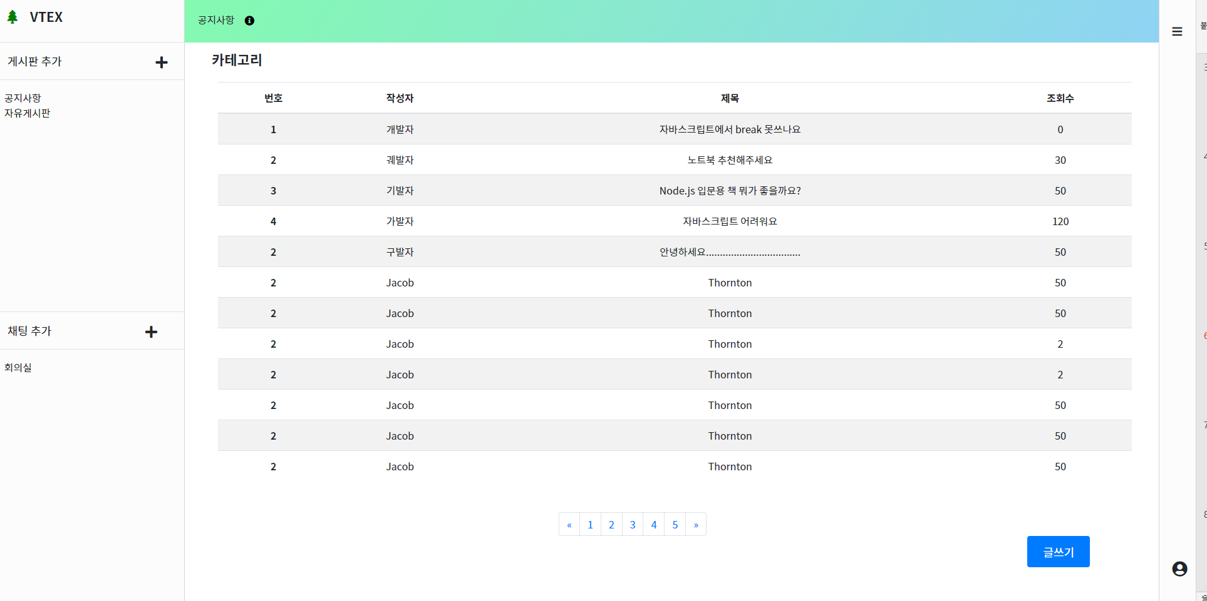
게시판 추가
1.게시판 추가 버튼
3. 게시판 추가
2. 게시판 제목,게시판 이용 직원,공지사항 포함 여부 선택

Slide 7
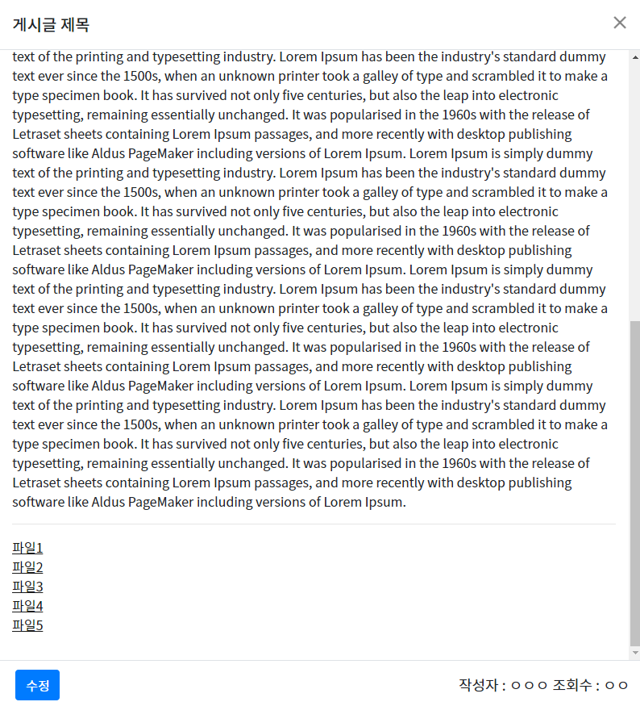
게시글 상세보기
제목 클릭 → 게시글 상세보기
게시글 내용, 작성자, 조회수
첨부 파일 다운로드
게시글 작성자만 게시글 수정 버튼이 보임

Slide 8
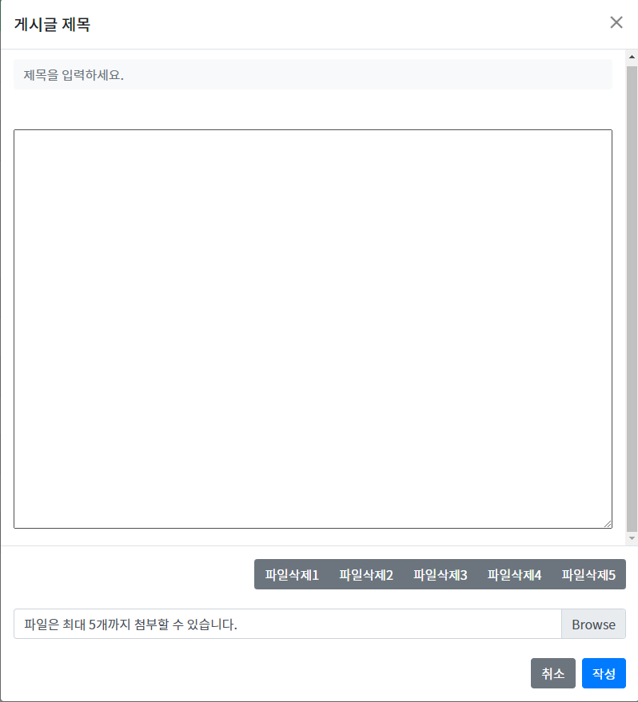
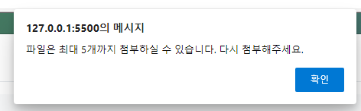
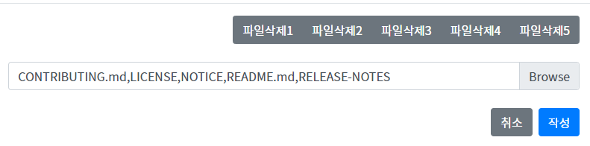
게시글 작성
첨부 파일 삭제
글쓰기 → 게시글 작성
파일 첨부 (최대 5개)
5개 이상일 경우 알람

Slide 9
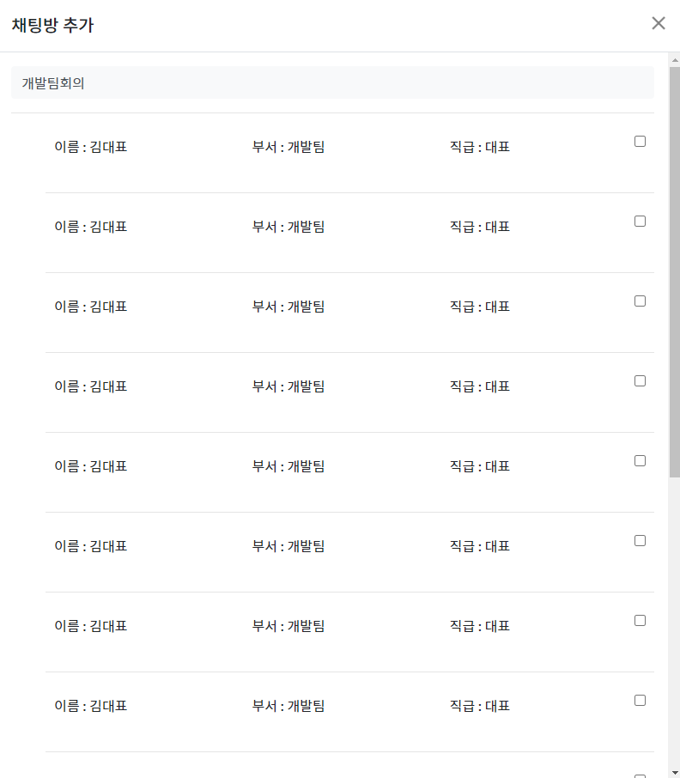
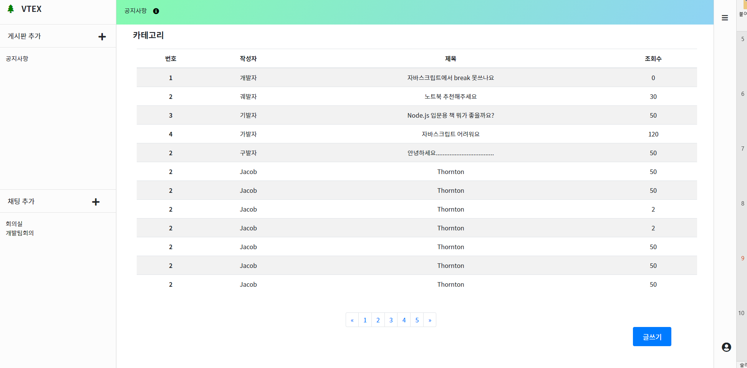
채팅방 추가
2. 채팅방 제목, 채팅방 이용 직원 선택 (온라인 상태의 직원만 리스트에 표시)
1. 채팅방 추가 버튼
3. 채팅방 추가

Slide 10
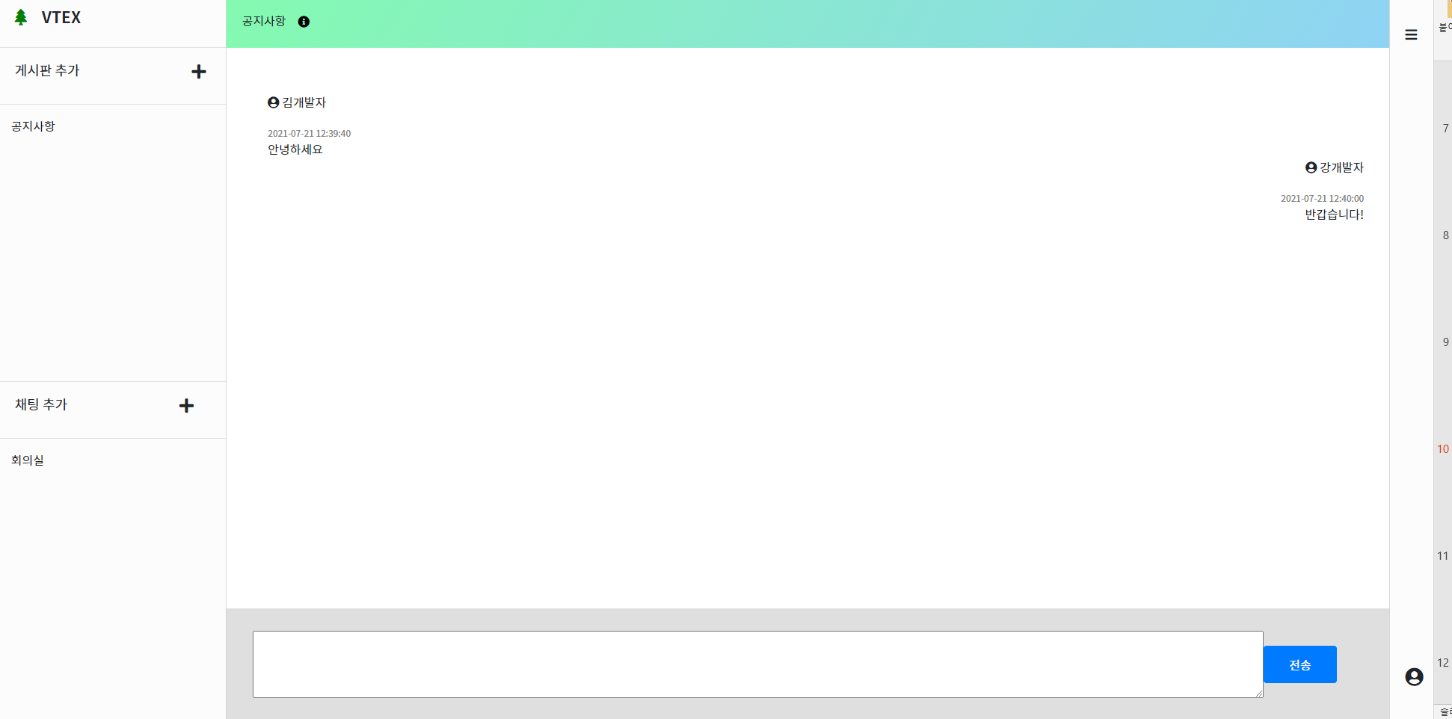
채팅방
채팅방 추가 팝업창
현재 사용자가 입력한 채팅 내용
상대방이 입력한 채팅 내용
채팅 입력

Slide 11
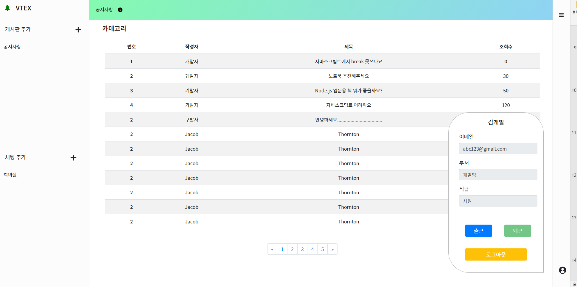
프로필
직원 이메일,직급,부서 조회 출근 / 퇴근 기록, ( 현재 시간 기준) 로그아웃
프로필 아이콘 클릭

Slide 12
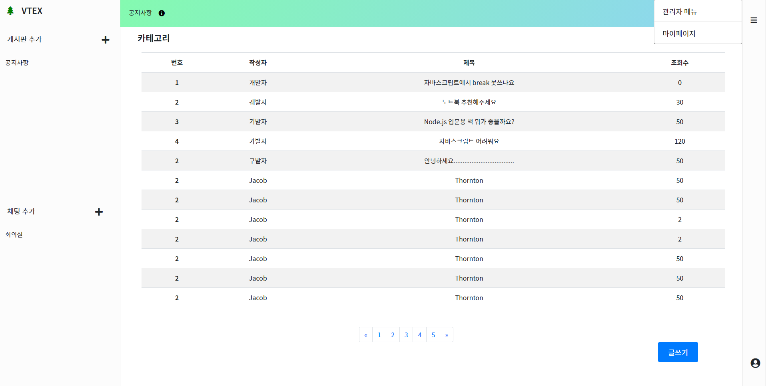
메뉴
메뉴 아이콘 클릭

Slide 13
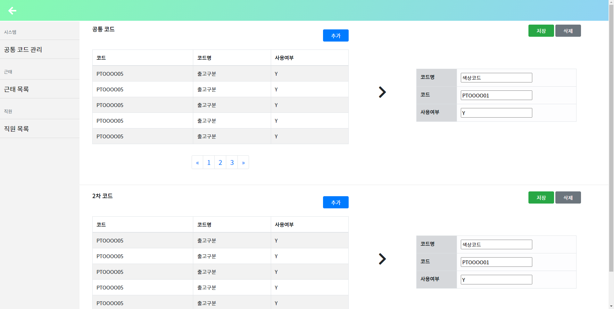
공통 코드 관리
Input에 입력된 내용 update
1. 클릭
3. 상세보기 코드 input value 변경
현재 선택된 내용 삭제
2. 테이블 내용 변경

Slide 14
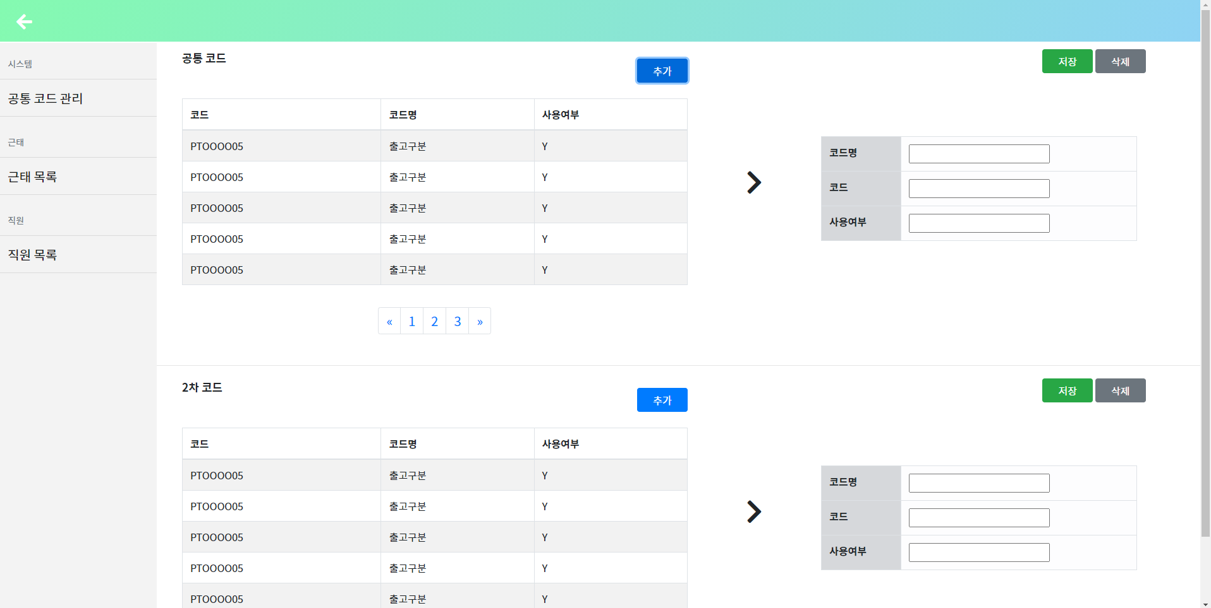
공통 코드 관리
1. 클릭
2. Input박스 초기화
3. Input박스 초기화

Slide 15
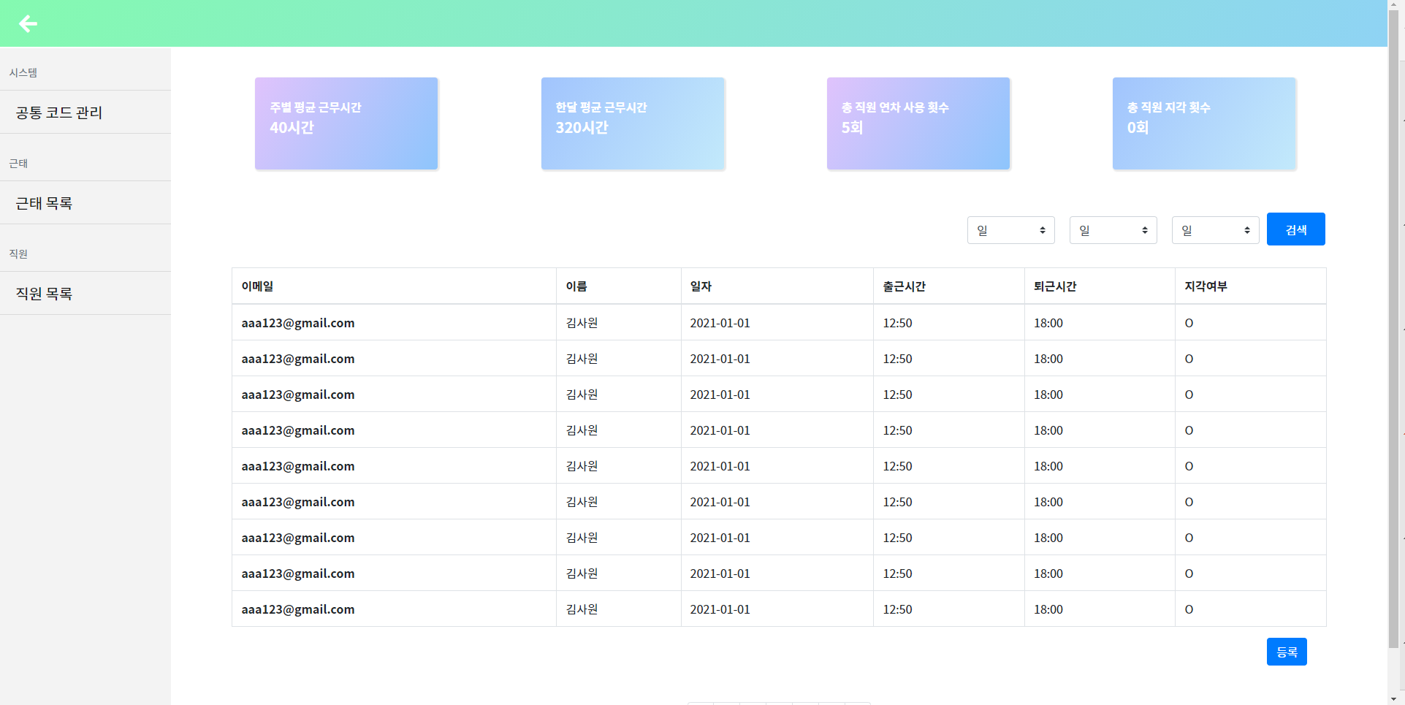
근태 목록
년, 월, 일 검색

Slide 16
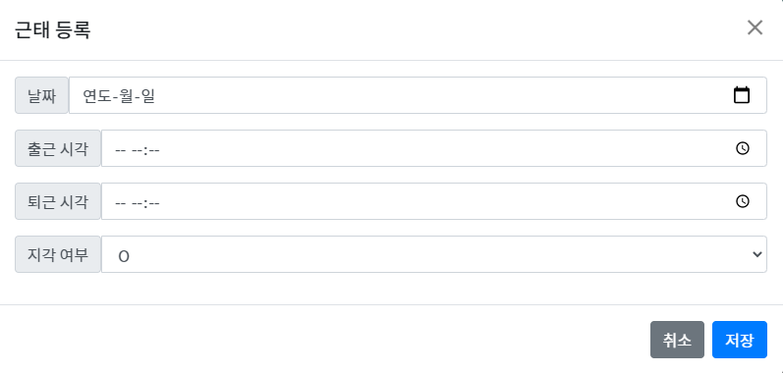
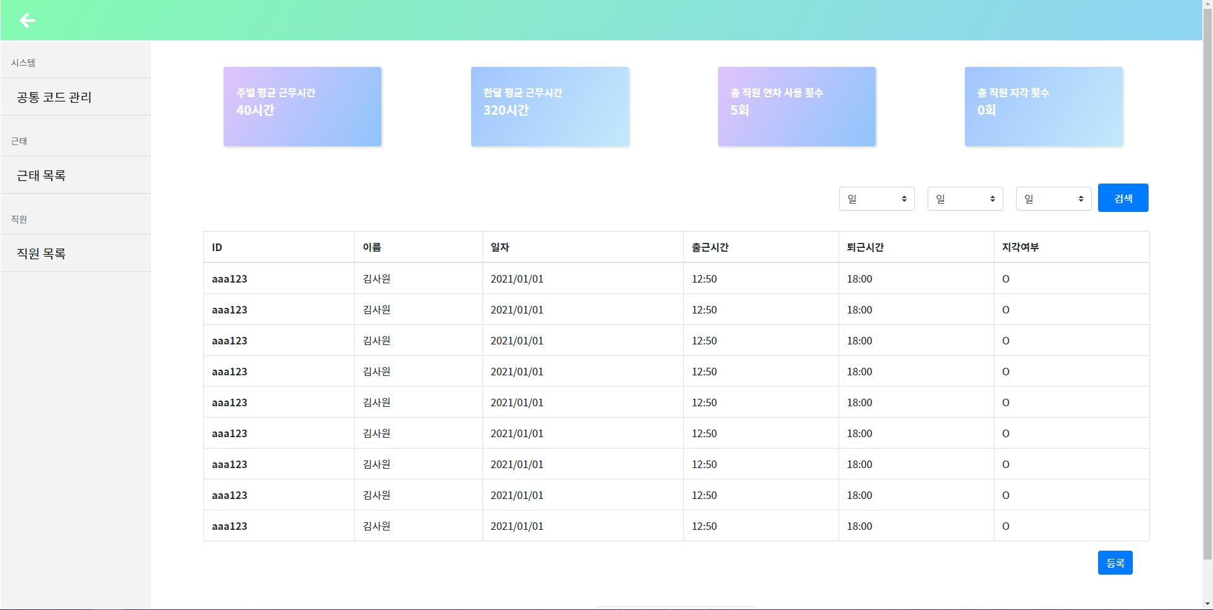
근태 등록
근태 등록 팝업창

Slide 17
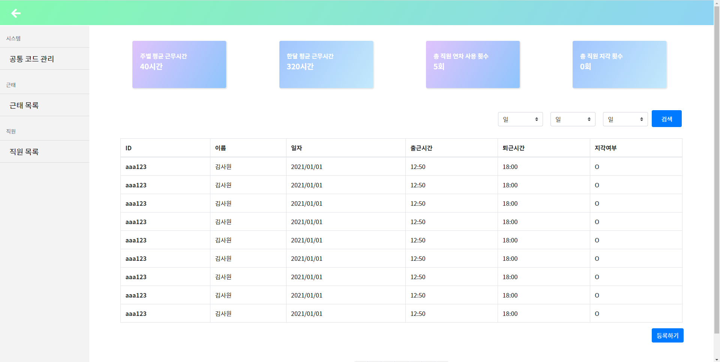
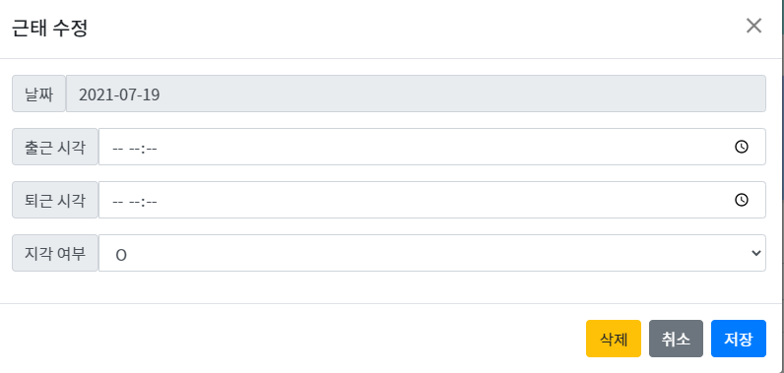
근태 수정
출근시각, 퇴근시각, 지각여부 수정 날짜는 변경 X
근태 수정 팝업창
현재 선택된 근태 기록 삭제

Slide 18
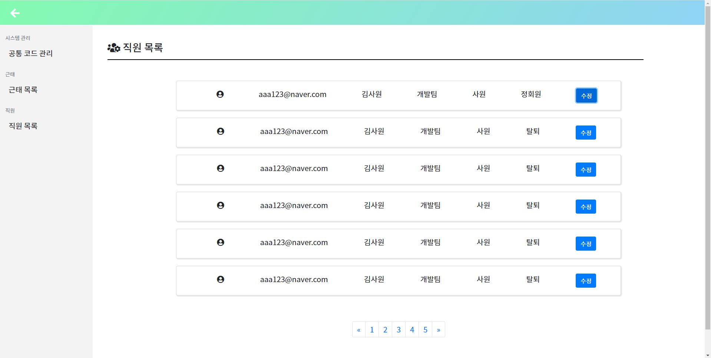
직원 목록

Slide 19
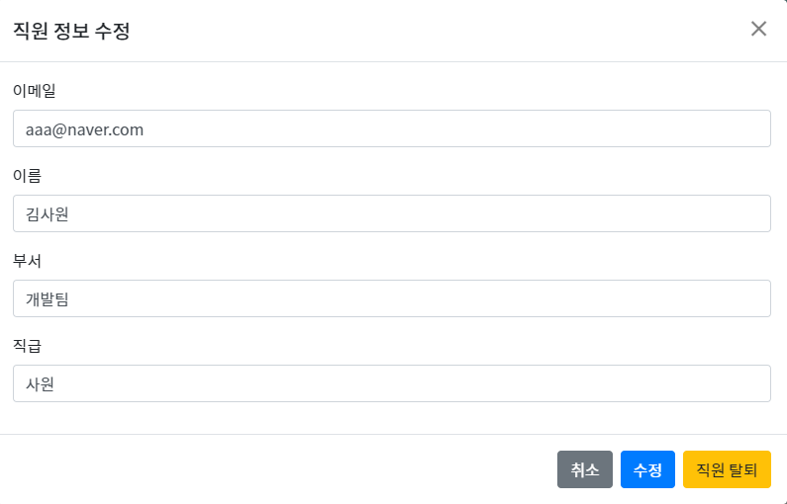
직원 수정
직원 수정 팝업창
현재 선택된 직원 탈퇴 처리

Slide 20
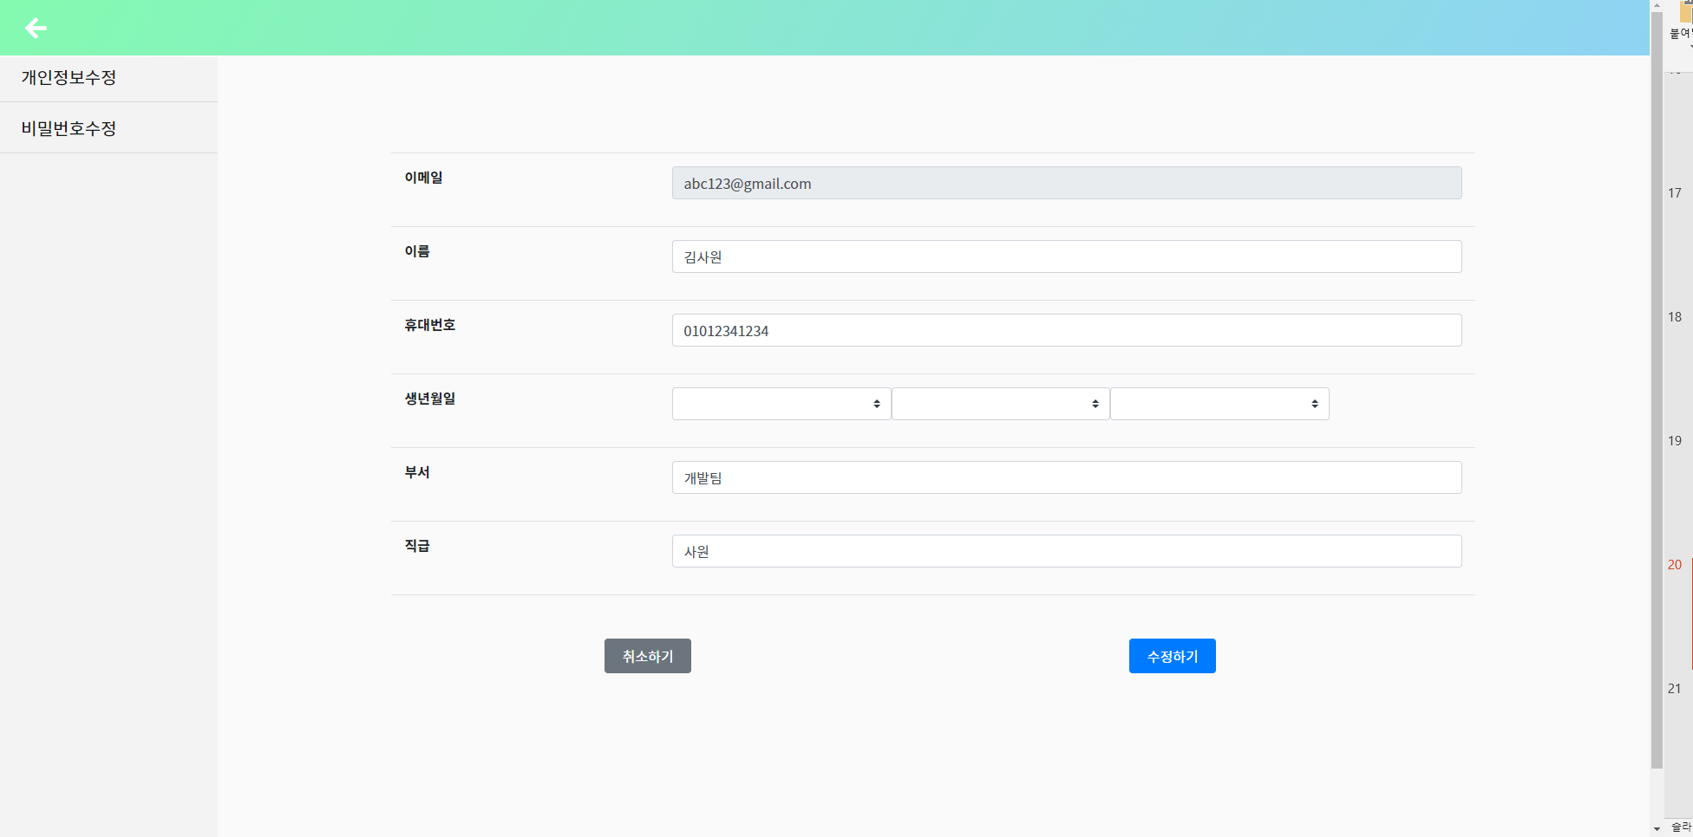
개인 정보 수정
이름,휴대번호, 생년월일, 부서, 직급 수정

Slide 21
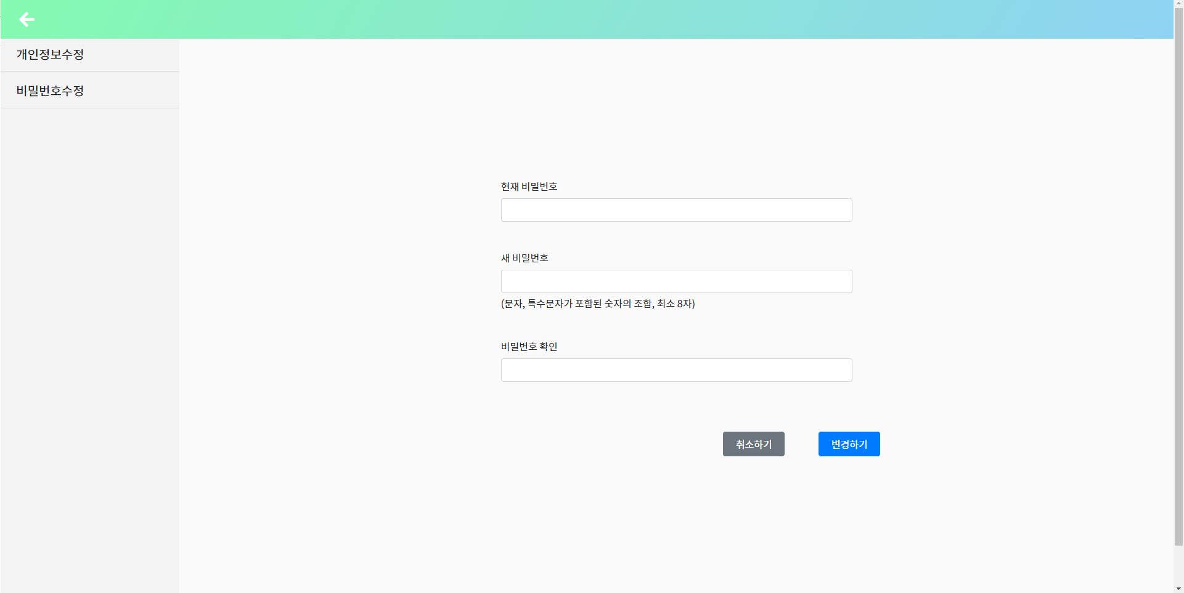
비밀 번호 변경
현재 비밀번호 입력
문자, 특수문자가 포함된 숫자의 조합(8자리 이상)인지 확인
새 비밀번호와
일치하는지 확인

